Slide 1

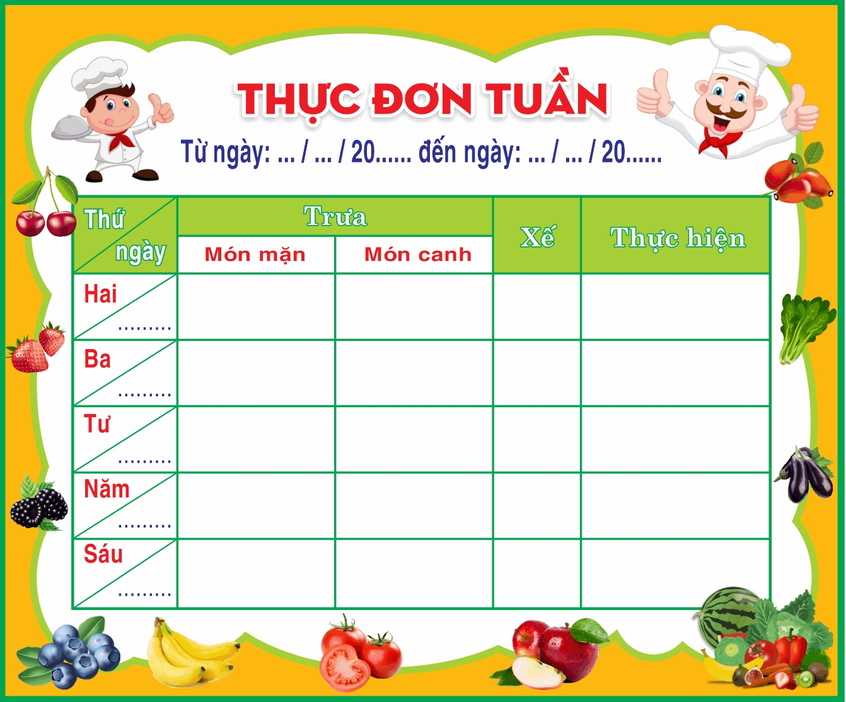


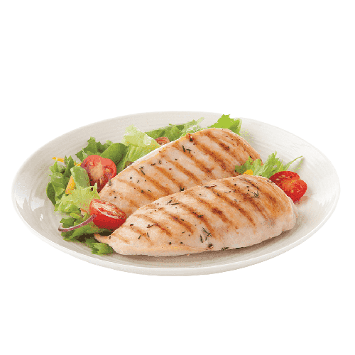


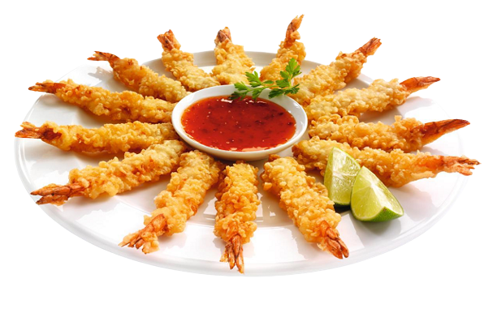
THỰC ĐƠN TUẦN 14 TRƯỜNG TRUNG HỌC CƠ SỞ NGUYỄN GIA THIỀU
Từ ngày 25/09/2023 đến ngày 29/09 /2023
Đơn giá 40.000 VNĐ bao gồm 01 bữa ăn trưa-Tráng miệng và thuế
(Thực đơn được xây dựng theo "Thực đơn cân bằng dinh dưỡng" được thực hiển bởi Bộ giáo dục và đào tạo và Viện Dinh Dưỡng Quốc Gia)
Tuần | Thứ | Món chính | Món mặn 1 | Món mặn 2 | Món xào | Món canh | Bữa phụ | Năng lượng bữa trưa (KCAL) | Đáp ứng nhu cầu hằng ngày 40-50 % | Tỉ Lệ (%) |  |  | Năng lượng bữa phụ (KCAL) | Đáp ứng % nhu cầu năng lượng/ngày
 |  |  |  |  |  |  |  |  |  | P | L | G
Tiêu Chuẩn |  |  |  |  |  |  |  |  | 40%-50% | 25.0-35.0 | 30.0-40.0 | 50.0-65.0
Tuần 14 02/12/ 2023 | Hai 04/12 | Cơm | Đùi gà rang gừng lá chanh | Giò lụa rim mắm tiêu | Khoai tây xào | Canh bí xanh nấu xương gà | Sữa chua trái cây Kun | 855.6 | 42.2 | 31.2 | 34.0 | 56.8 | 88 | 7.5
 | Ba 05/11 | Cơm | Tôm thịt băm rang hành | Trứng ốp la | Bắp cải cà rốt xào | Canh cải cúc thịt băm | Bánh ga tô | 872.8 | 43.4 | 32.4 | 35.4 | 57.6 | 99 | 7,5
 | Tư 06/12 | Cơm | Thịt bò viên sốt cà chua | Đậu phụ kho thịt xì dầu | Cải ngọt xào | Canh củ quả hầm xương | Dưa hấu | 846.2 | 41.6 | 30.6 | 33.8 | 56.4 | 100 | 7,5
 | Năm 07/12 | Cơm | Thịt lợn kho tàu | Chả cá sốt cà chua | Giá đỗ cà rốt xào | Canh cải xanh thịt băm | Sữa chua Phù Đổng | 860.6 | 42.8 | 31.8 | 34.6 | 57.2 | 100 | 7,5
 | Sáu 08/12 | Cơm | Cơm rang thập cẩm |  |  | Canh xương | Sữa fristi cô gái Hà Lan | 838.8 | 41.0 | 30.2 | 33.4 | 55.0 | 88 | 7.5
 | Ghi chú : (1) Phần trăm năng lượng được tính trên tổng năng lương mỗi ngày
 | (2) Phần trăm Protein,Lipid,Glucid được tính trên tổng năng lượng của một bữa
 | (3) Tổng số loại nguyên liệu sử dụng trong thực đơn,không bao gồm gia vị
 | (4) Tổng lượng rau củ quả trong thực đơn,chưa bao gồm trái cây tráng miệng
 | (5) Tổng lượng muối từ các gia vị chứa muối sử dụng trong thực đơn

